Slide 1
数据库第五周研讨
第一组

Slide 2
删除没有开课的学院。有什么限制？
第一题

Slide 3
删除没有开课的学院。有什么限制？
由于很多表比如说学生表、教师表、课程表的外键都是学院表的外键，所以说我们没删除没有开课的学院的时候会出现外键约束的情况，这样做是因为我们可以将多个表关联起来，做到我们可以对多个表格进行同步更新或者删除，这就是所谓的级联更新和删除。
当然了，如果我们提前删除从表中与主表关联的我们要删除的数据，那么我们就可以删除主表中相应的数据。
还有就是我们可以关闭临时外键验证：
Set foreign_key_checks = 0;

Slide 4
我们可以对外键进行一些属性的设置：
行为 | 说明
NO ACTION | 当在父表中删除/更新对应记录时，首先检查该记录是否有对应外键，如果有则不允许删除/更新（与RESTRICT一致）
RESTRICT | 当在父表中删除/更新对应记录时，首先检查该记录是否有对应外键，如果有则不允许删除/更新（与NO ACTION一致）
CASCADE | 当在父表中删除/更新对应记录时，首先检查该记录是否有对应外键，如果有则也删除/更新外键在子表中的记录
SET NULL | 当在父表中删除/更新对应记录时，首先检查该记录是否有对应外键，如果有则设置子表中该外键值为null（要求该外键允许为null）
SET DEFAULT | 父表有变更时，子表将外键设为一个默认值（Innodb不支持）

Slide 5
我们可以对外键进行一些属性的设置：

Slide 6
如果学生在一学期中不及格的课程学分之和达到该学期所修学分的二分之一，将进入试读，请根据最近结束的学期获得试读的学生的状态改为“试读”。
第二题

Slide 7
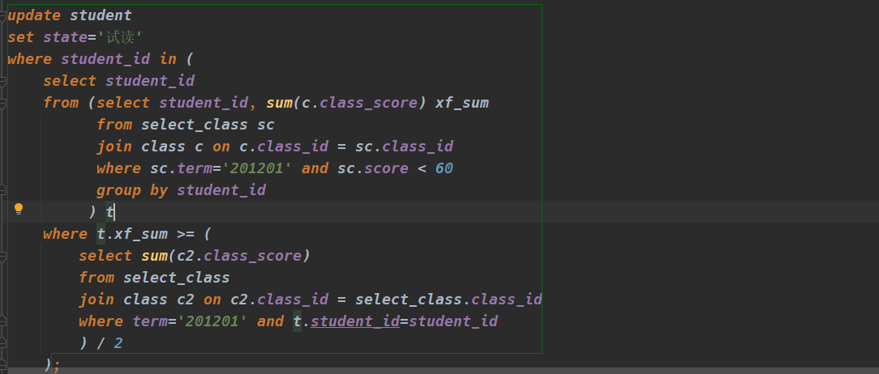

Slide 8
创建视图用来记录每个学生每学期选修的总学分数，拿到的总学分数，该学期获得的平均绩点。并说明改视图是否可以更新，说明理由。
第三题

Slide 9
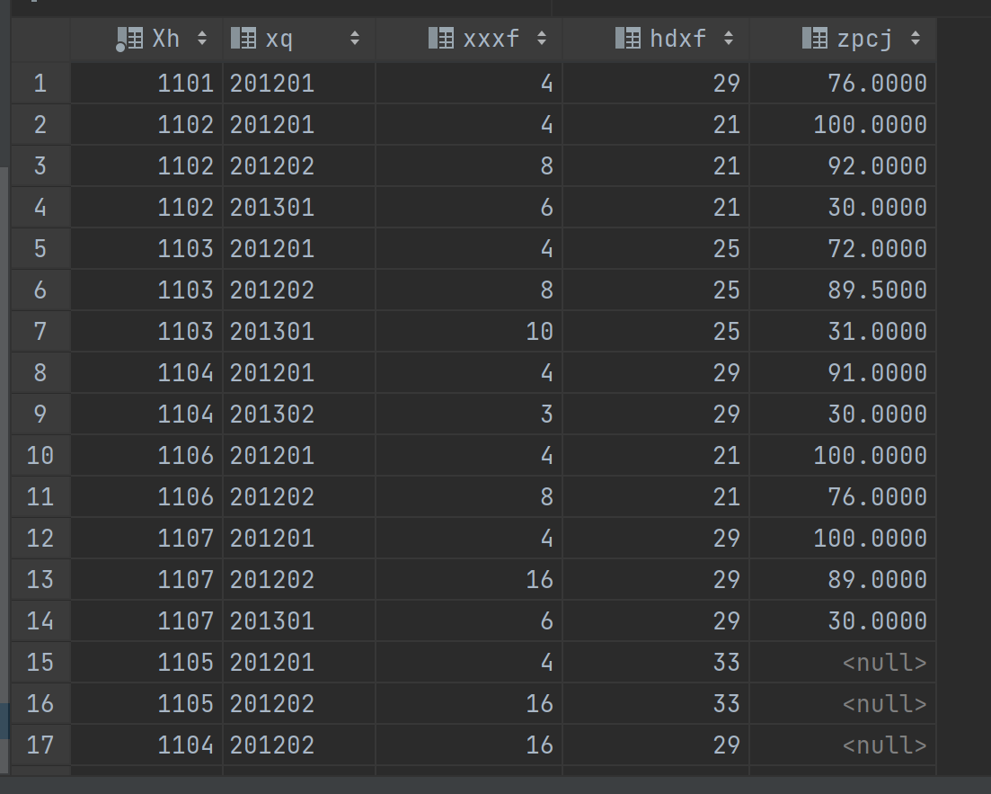
CREATE OR REPLACE VIEW student_credits AS SELECT sc.Xh, xq, SUM(xf) AS xxxf, xfs.zxf AS hdxf, AVG(cj) AS zpcj FROM student_class sc inner join (select xh,sum(xf) as zxf from student_class inner join class c on student_class.kh = c.kh group by xh)as xfs on sc.Xh = xfs.Xh JOIN class AS c ON sc.kh = c.kh GROUP BY Xh, xq;

Slide 10
不能更新
如果一个视图是从多个基本表中使用联结操作导出的，那么不允许对这个视图进行更新
视图导出过程中还使用了聚合操作。

Slide 11
设计一个能更新的视图，要求更新后的数据满足视图定义的范围：“系统结构”还未有总评成绩的选课视图。写出如下对视图的更新命令，并判断是否可行，如不可行请说出理由
第四题

Slide 12
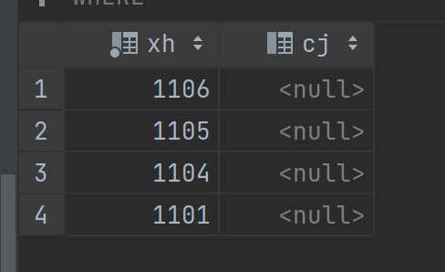
CREATE OR REPLACE VIEW course_view AS SELECT xh,cj from student_class where kh=8305004 and cj is null and xq=201301 and gh = 101;

Slide 13
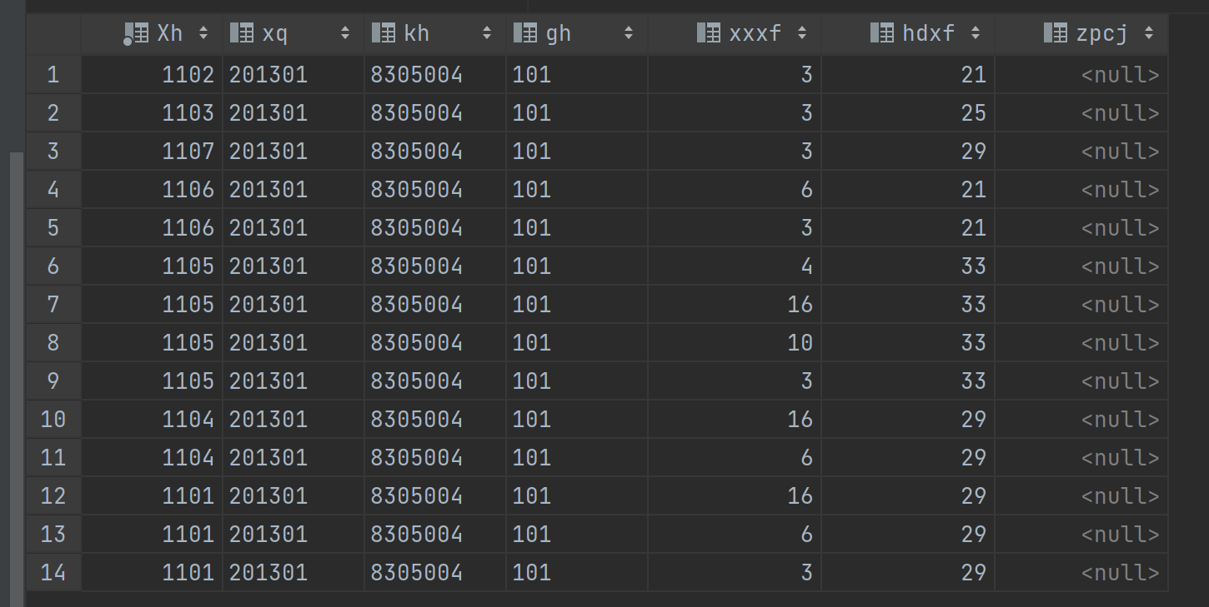
插入数据（1107, 2013-2014秋季, 08305004, 0101, null，null，null）
已经存在
insert into course_view(xh,cj) values (1107,null)

Slide 14
插入数据（1107, 2012-2013冬季, 08305002，0102, null，null，null）
不能插入，该课程超出了视图的数据范围

Slide 15
将所有学生平时成绩增加10分,但不能超过100分
UPDATE course_view SET cj = LEAST(cj + 10, 100)
可以执行，但是由于视图中所有成员的成绩都为null，因此不会其效果

Slide 16
谢谢观赏

